Slide 1
การสร้างเว็บไซต์ให้ออกแบบเว็บไซต์ก่อนและเมื่อเตรียมความพร้อมแล้ว
ให้เปิดโปรแกรมและสร้างไซต์ก่อนเป็นอันดับแรก
เหตุผลเพื่อให้งานเกิดความเรียบร้อยดี ไม่ซับสน
และประหยัดเวลาในการสร้างเว็บไซต์

Slide 2
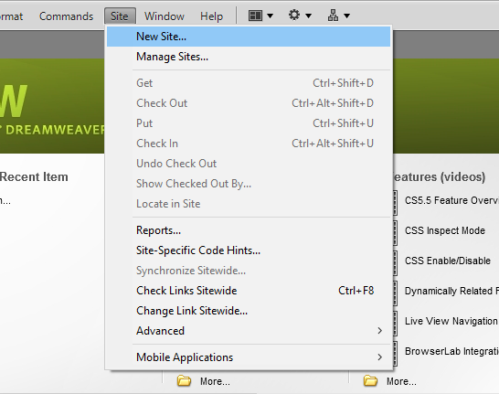
การสร้างไซต์แบบง่าย ๆ
1. คลิกเลือกเมนู site แล้วเลือก New Site

Slide 3
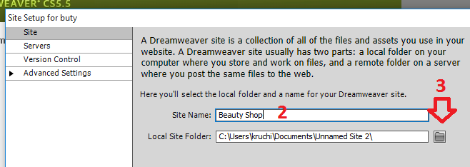
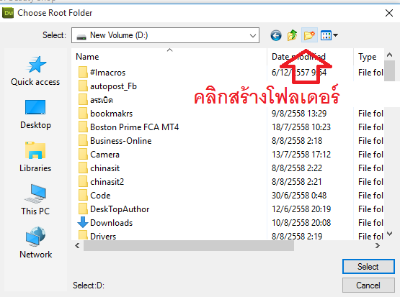
2. พิมพ์ชื่อไซต์ที่ต้องการ (ตั้งชื่อได้ตามใจชอบ ถ้านึกไม่ออกก็ใช้ชื่อตัวเอง
3. เลือกที่เก็บเว็บไซต์ เราอาจสร้างโฟลเดอร์ไว้ที่ ไดร์ฟ D ชื่อ ตัวเองก็ได้

Slide 4
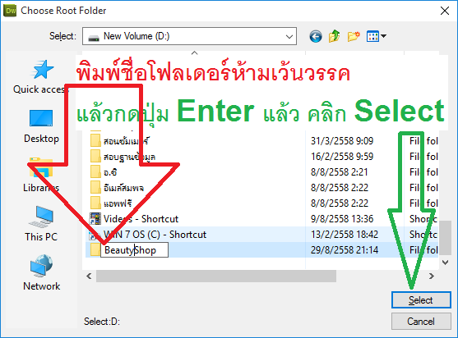
ถ้าเราสร้างโฟลเดอร์ไว้แล้ว ก็คลิกเลือกแล้ว คลิ๊กปุ่ม Open เมื่อเข้าไปแล้ว ปุ่มจะเปลี่ยนเป็น Select ให้คลิกมันจะเลือกแล้วให้ แต่ถ้ายังไม่ได้สร้างก็จัดการสร้างตามนี้

Slide 5
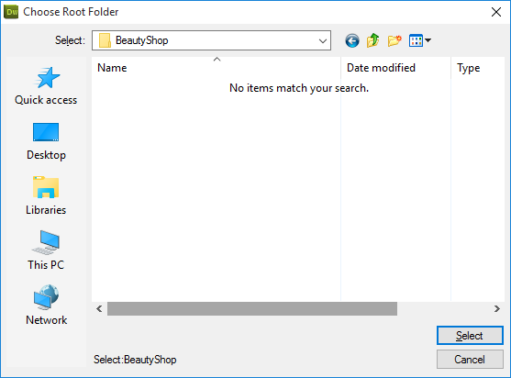
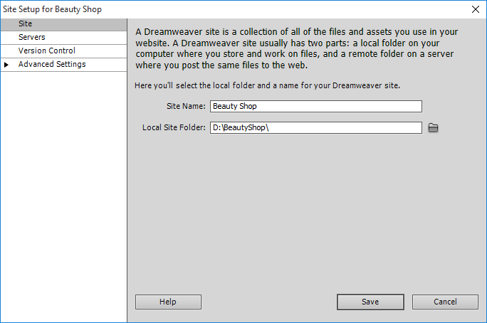
ไม่จำเป็นต้องพิมพ์ชื่อเหมือนกัน

Slide 6
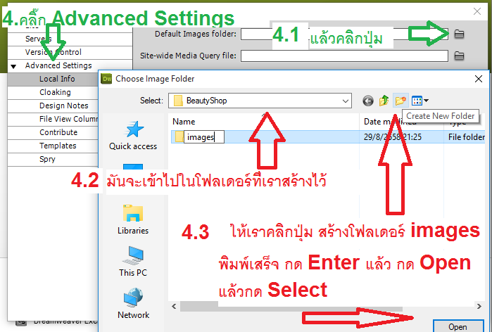
4. สร้างโฟลเดอร์ images ไว้เก็บรูปภาพ

Slide 7
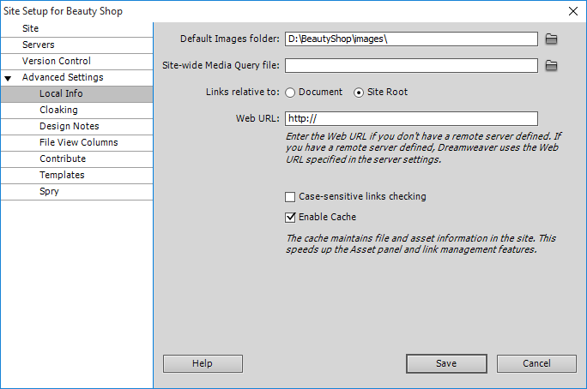
เสร็จแล้ว คลิก Save ได้เลยครับแล้วก็เริ่มสร้างแม่แบบ
ได้เลย (template)โดยเลือกภาษาที่ถนัด เช่น HTML

Slide 8
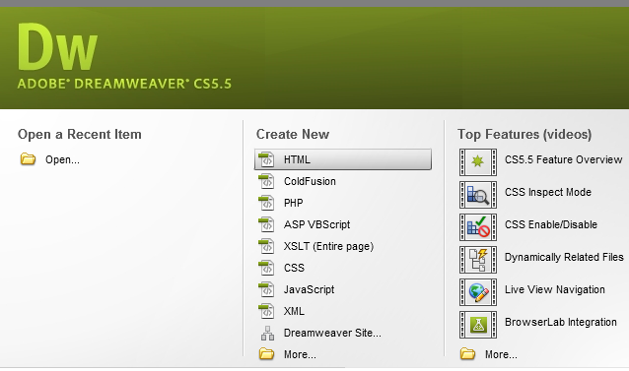
คลิ๊กเลือกภาษาที่จะใช้สร้างเว็บไซต์

